Slide 1
Verbesserung einer Anwendung zur Meldung von aktuellen Verkaufspreisen von Wettbewerbern (Report Competitor Prices)
Abschlussprojekt der Ausbildung zum Fachinformatiker für Anwendungsentwicklung
13.06.2022
Mohammed Alsaloum Altarkawi – Prüflingsnummer: 131 54246
Notes:
Herzlich weillkomen in meiner Präsentation, die heutige Präsentation geht um das Projekt, was im Rahmen der Ausbildung entwickelt wurde. Das Projekt ist die Verbesserung einer bestehenden SAP-Anwendung zur Meldung von aktuellen Verkaufspreisen von Wettbewerbern „Report comp Prices“

Slide 2

Agenda
Projektbeschreibung
Ziel des Projekts
Endergebnis
Fazit
Notes:
Die heutige Agenda, ist erstmal kurze Beschreibung über die Anwendung, das Ziel für das Projekt, die Endergebnisse nach der Umsetzung des Projekts und am Ende kommt Fazit dazu

Slide 3
Projektbeschreibung
SAP Anwendung „Report Competitor Prices“

Slide 4


Projektbeschreibung
Was ist ein Tankstellen-Wettbewerber?
Ort
Eigene Tankstelle
Wettbewerber
Wettbewerber
Notes:
Was ist ein Wettbewerber? Die Tankstelle-Wettbewerber sind in der Regel Tankstellen, die aus einem anderen Tankstellennetz sind, sich aber in der Nähe eines eigenen Tankstellen-Standortes befinden.

Slide 5

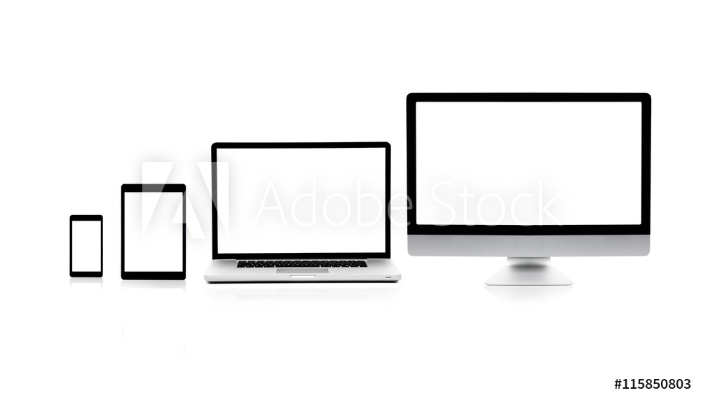
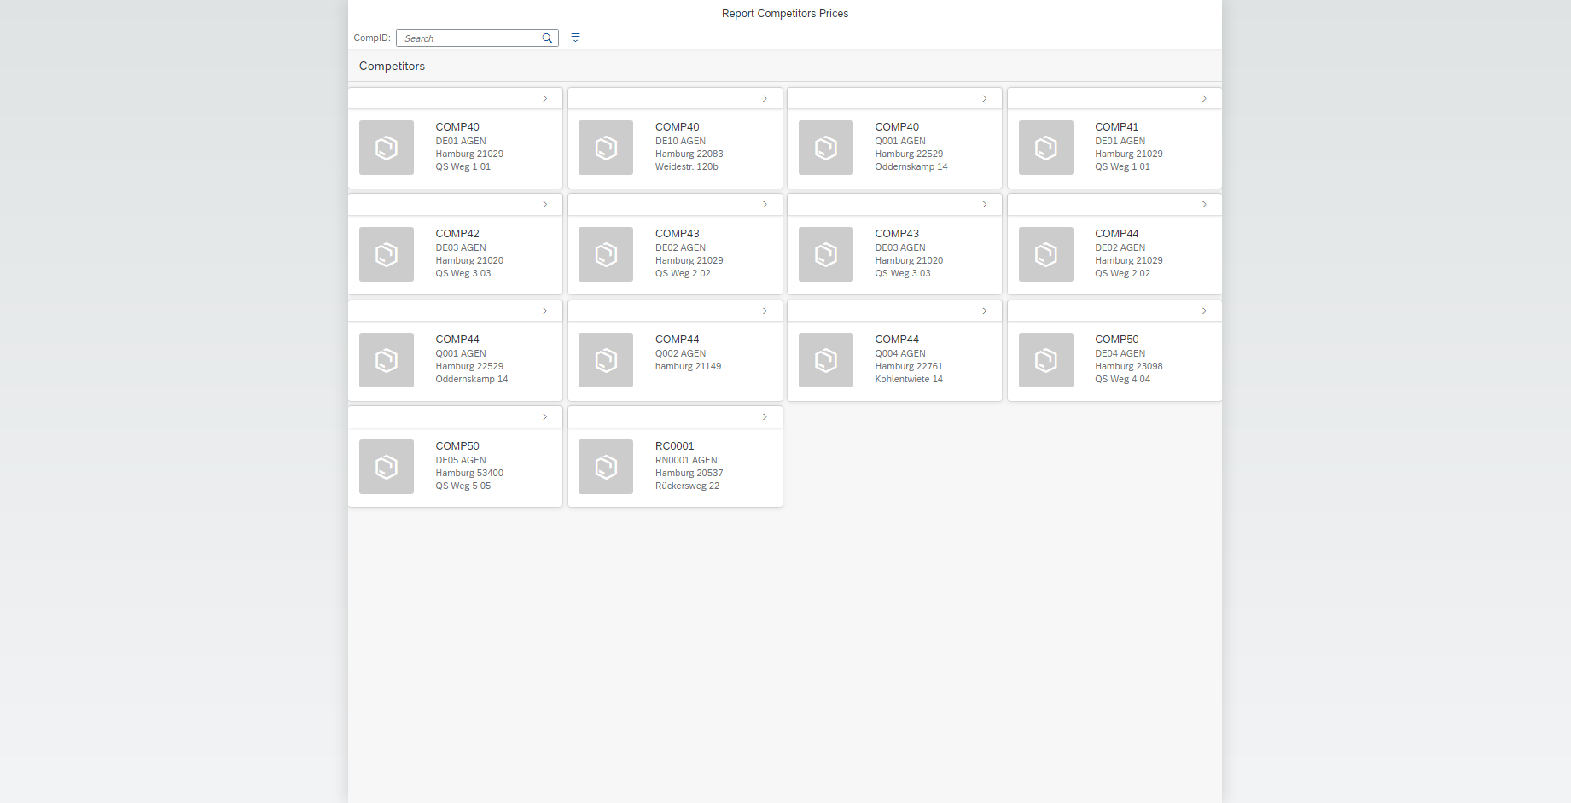

Die SAP-Anwendung „Report Competitor Prices“
Was macht die Anwendung?
Tankstellenzentrale
Mitarbeiter*in
Notes:
Die Report Comp Prices wird von einer Mitarbeiterin bzw ein Mitarbeiter einer Tanstellenzentrale benutzt, sie wird über die aktuelle Verkaufspreise eines Wettbewerbers informiert, sie gibt diese Verkaufspreise für die entsprechende Materialen in die Anwendung ein.

Slide 6




Die SAP-Anwendung „Report Competitor Prices“
Was ist die SAP Anwendung „Report Competitor Prices“?
Notes:
Die Anwendung ist in einem großen Produkt integriert, was in einem SAP Add-On. implico entwicklet dieses Produkt und SAP unter ihren Namen verkauft.
Die Anwendung ist die erste Webanwendung von Implico, von 2016 (also veraltet) dieses wurde durch UI5 Technologie entwicklet.
Diese Technologie ist eine SAP Library die auf JavaScript basiert, um SAP Webanwendung zu entwickeln.

Slide 7
Ziel des Projekts
Notes:
Was soll durch dieses Projekt erreicht werden?

Slide 8

Ziel des Projekts
Was soll durch dieses Projekt erreicht werden?
Neue Benutzeroberfläche mit neuen Funktionen
Nutzung der neueren Technologien vom SAP
Flexibilität in der Nutzung der Anwendung
Performance
Notes:
Preisverlauf und warum´?
Neuere Technologie macht das Produkt attraktiv, >>
Durch die Nutzung von Smart Element von UI5, können die Benutzer die Anwendung einfach bedienen.>>
Schnelligkeit ist immer ein Entscheidungskriterium für den Kunden, diese geht zB. über die Nutzung von CDS-Views, die CDS definiert eine View durch Anweisung von SQL Befehle >>
Die alte SAP Anwendung, brauchen teilweise SAP Vorkenntnisse um sie benutzen zu können. Diese ist bei neuere Designs nicht der Fall

Slide 9
Endergebnis
Funktionalität
Benutzeroberfläche
Performance
Nachhaltigkeit

Slide 10
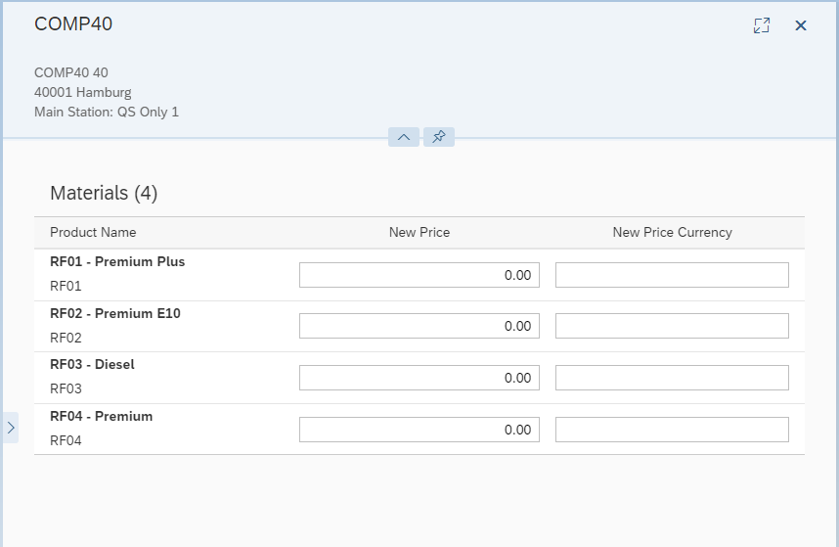
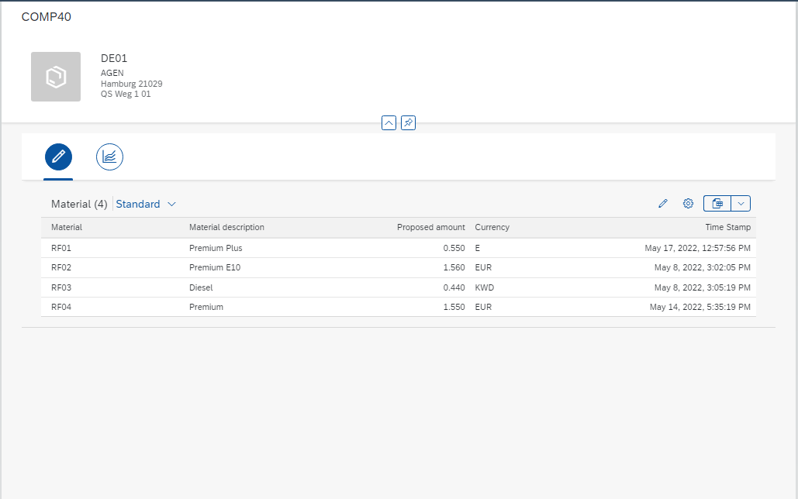

Funktionalität
Was ist neu in der Anwendung?
Notes:
Samrttable zur Eingabe der Preise und Währung. Die Nutzung von Smarttable ermöglicht Weiterentwicklung in er Zukunft. Zusätzlich bietet diese Element noch weitere Vorteile und ist sehr einfach zu bedienen.
Verkaufspreise damit die Benutzer den Blick auf die Preise bzw. Preisverlauf haben

Slide 11
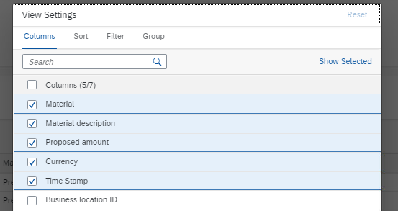
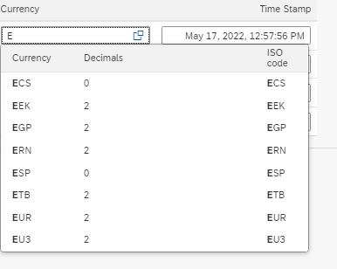
Funktionalität
Was ist neu in der Anwendung?
Notes:
Personalisierbare Elements und Value help für Währung Feld

Slide 12
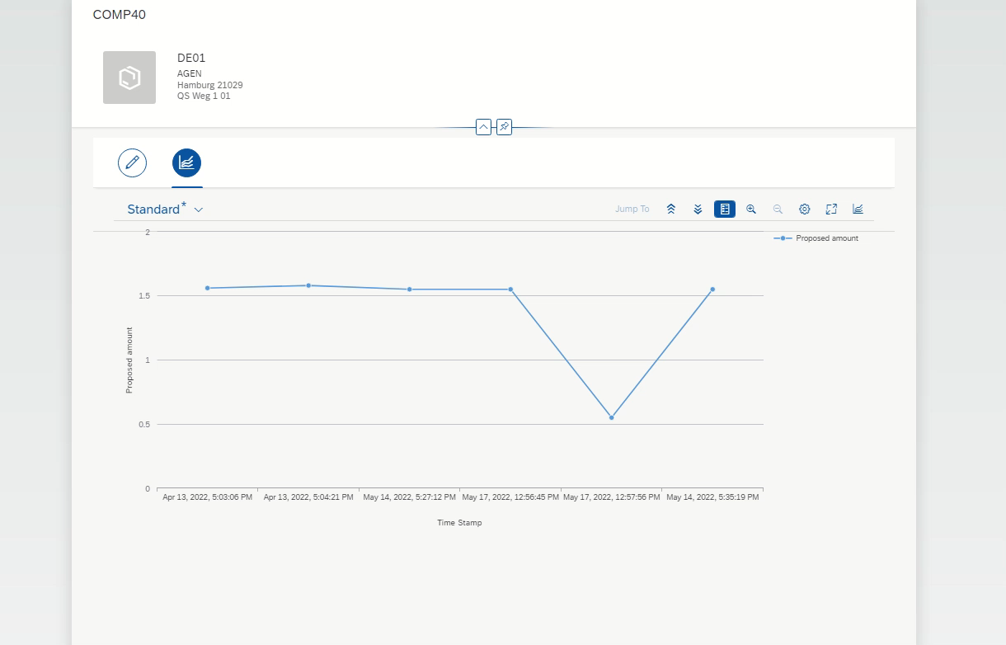
Funktionalität
Was ist neu in der Anwendung?
Notes:
Samrttable zur Eingabe der Preise und Währung. Die Nutzung von Smarttable ermöglicht Weiterentwicklung in er Zukunft. Zusätzlich bietet diese Element noch weitere Vorteile und ist sehr einfach zu bedienen.
Verkaufspreise damit die Benutzer den Blick auf die Preise bzw. Preisverlauf haben

Slide 13
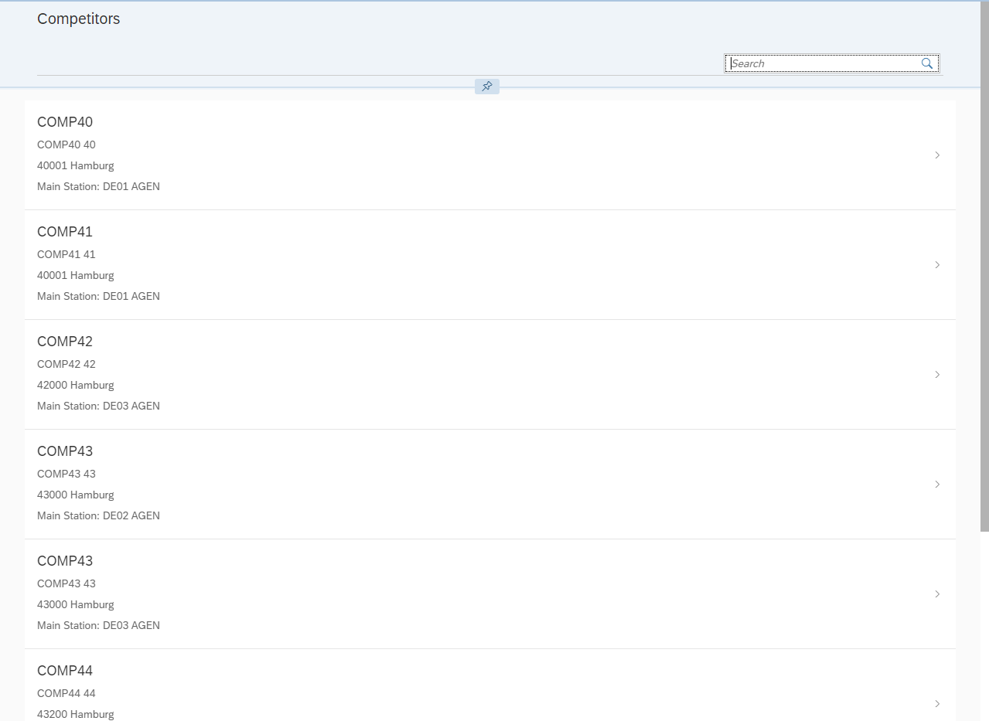
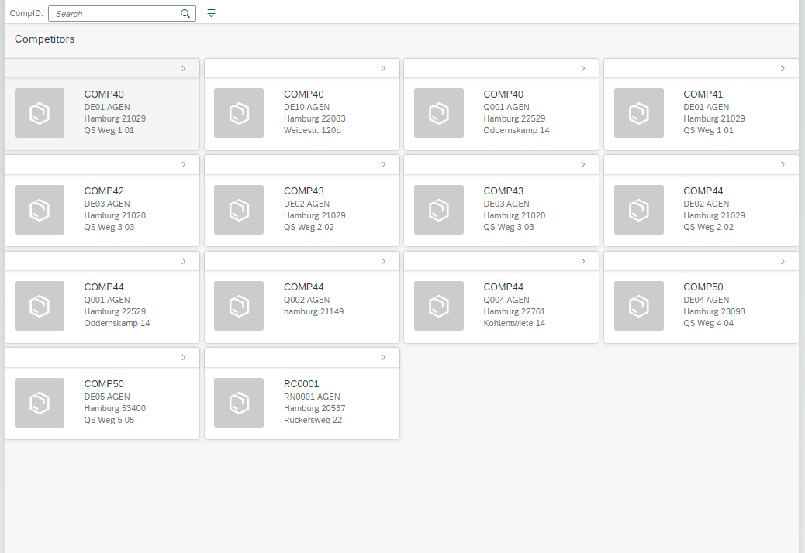
Benutzeroberfläche
Wie viele Wettbewerber passen im View?
Notes:
6, 14 weil könnte bis 20 sein

Slide 14
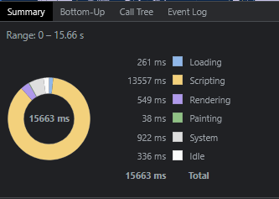
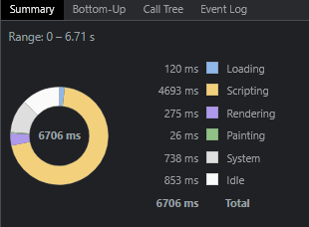

Performance
Wie schnell ist die neue Anwendung im Vergleich zu der alten Anwendung?
Notes:
Durch die Nutzung vom SAP Services ist eine Zeit von 6 Sekunden um eine App zu laden sehr große Verbesserung

Slide 15
Nachhaltigkeit
Wie konnte die Wartbarkeit verbessert werden?

Slide 16
Fazit
Notes:
Andere

Slide 17









Fazit
Was habe ich durch dieses Projekt gelernt?
Präsentieren
Performance
Feedbacks
Agile
To-do-Liste
User Story
Notes:
Planen und die agile Softwareentwicklung, TODO liste priorisieren, Denken aus anderen Perspektiven zB. Mitarbeiter bzw. Benutzer, Gespräche mit den Consulting auch Vorschläge als Feedback zur Weiterentwicklung, hat mich und mein Wissen verstärkt, Präsentieren lernen, und alles vorherige hat meine Performance und die Umgang während der Entwicklung verbessert, damit habe ich mein Ziel erreicht

